Slide 1
Mi-session 1
Correction

Slide 2
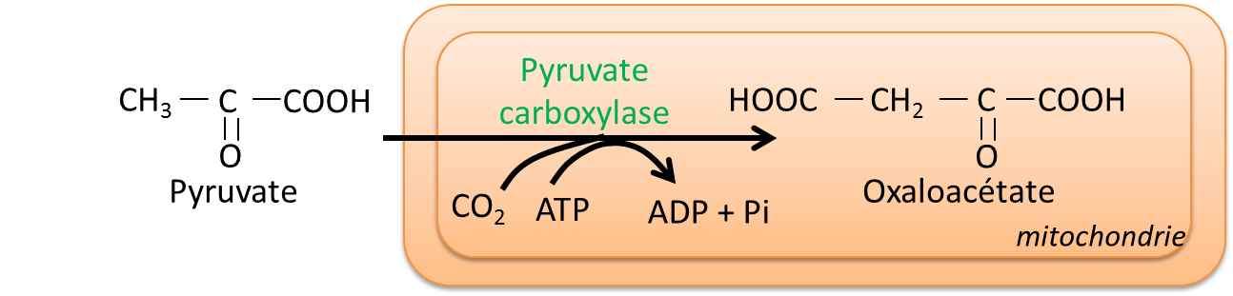
Section 2 – question 1:
Le déficit en pyruvate carboxylase est une maladie génétique résultant en une activité absente ou diminuée de la pyruvate carboxylase. Cette maladie résulte en une augmentation des concentrations sanguines en lactate et une hypoglycémie.
Quelle est la réaction catalysée par la pyruvate carboxylase? Nommez le substrat, le produit, ainsi que les éventuelles co-enzymes ou autres molécules nécessaires à cette réaction. Précisez dans quel compartiment cellulaire se déroule cette réaction. (8 pts = 12 pts)

Slide 3
B) Expliquer pourquoi un déficit en pyruvate carboxylase résulte en une augmentation de la lactatémie et une hypoglycémie. Justifier votre réponse en expliquant avec précision les réactions métaboliques impliquées. (12 pts = 8 pts)
Pyruvate carboxylase impliquée dans 2 voies :
1) Production de l’oxaloacétate nécessaire au cycle de Krebs
Sans oxaloacétate la 1ère réaction du cycle de Krebs (condensation de l’acétyl-CoA et de l’oxaloacétate pour former du citrate) ne peut pas avoir lieu= l’activité du cycle de Krebs va donc ralentir.
Dans cette situation, le pyruvate issu de la glycolyse sera plutôt transformé en lactate par LDH => augmentation production de lactate
2) Néoglucogenèse à partir du pyruvate (elle catalyse la 1ère réaction)
Sans pyruvate carboxylase, la formation de glucose par néoglucogenèse est donc diminuée.
Puisque le cycle de Krebs est inhibé, les cellules vont avoir tendance à utiliser plus de glucose pour produire la même quantité d’ATP (2 ATP produit par la glycolyse anaérobie et 30 à 32 ATP par l’oxydation complète d’une molécule de glucose) => plus d’utilisation de glucose mais moins de production de glucose par néoglucogenèse, d’où l’hypoglycémie.

Slide 4
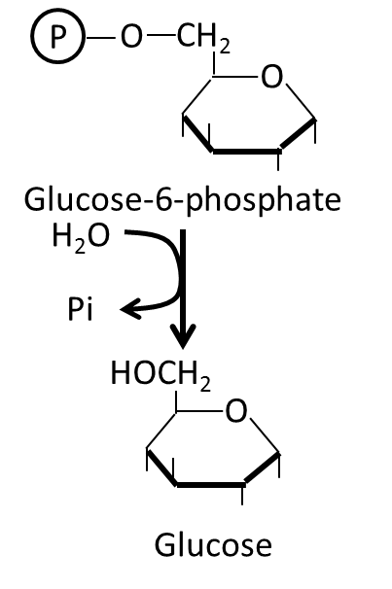
Section 2 – question 2:
2. Un déficit en glucose-6-phosphatase est une maladie génétique aussi appelée glycogénose de type 1.
A) Quelle est la réaction catalysée par la glucose-6-phosphatase et dans quelle(s) voie(s ) métaboliques cette réaction a-t-elle lieu? Nommez le substrat, le produit, ainsi que les éventuelles co-enzymes ou autres molécules nécessaires à cette réaction. Précisez dans quel(s) tissu(s) se déroule cette réaction. (8 pts = 12 pts)
Cette réaction a lieu dans le FOIE.
Cette réaction est impliquée à la fois dans la néoglucogenèse et dans la glycogénolyse

Slide 5
B) À votre avis, lors d’une période de jeûne, quelles vont être les conséquences sur le métabolisme des glucides de ce déficit en glucose-6-phosphate dans les organes/cellules suivants : muscle squelettique, globules rouges et foie? Justifiez votre réponse. (12 pts = 8 pts)
FOIE :
Dernière réaction de la néoglucogenèse = formation de glucose par le foie, glucose qui sera ensuite exporté dans la circulation sanguine et transporté vers les cellules qui en ont besoin. => pas de néoglucogenèse=manque de glucose.
Enzyme aussi impliquée dans la dernière étape de la glycogénolyse => pas de glycogènolyse=manque de glucose.
G6P n’étant pas transformé en glucose va certainement s’accumuler dans les cellules
inhibition de la glycogénolyse avec accumulation de glycogène
GLOBULES ROUGES : puisque les globules rouges utilisent principalement le glucose, si le foie ne peut pas en produire pendant le jeûne, il y a des chances que les globules rouges soient en manque d’énergie/ de glucose.
MUSCLE SQUELLETIQUE : Cette enzyme n’existe pas dans le muscle squelettique. Pendant le jeûne, le glycogène du muscle pourra toujours être dégradé en G6P et entrer dans la glycolyse. Le muscle ne devrait donc pas être en manque de glucose tant que ces réserves de glycogène ne sont pas épuisées.

Slide 6
Section 2 – question 3:
3. Vous mesurer l’activité enzymatique des 2 enzymes (ou complexe enzymatique) suivantes dans un échantillon de muscle provenant de 2 sujets. Vous obtenez les résultats suivants :
Quels sont les produits formés par ces 2 enzymes? (4 pts)
LDH: lactate – ok si pyruvate puisque réversible
PDH: acétyl-CoA

Slide 7
A votre avis, quels substrats sont nécessaires à la mesure de l’activité de ces 2 enzymes? (pensez à tout ce qui est nécessaire pour que l’enzyme fonctionne et catalyse la réaction). (5.5 pts)
Lactate déshydrogénase : besoin de pyruvate et de NADH,H+ - ok si lactate et NAD+ puisque réversible
Pyruvate déshydrogénase : besoin de pyruvate, thiamine diphosphate, acide lipoique, CoA, NAD+, FAD
Si lors de la mesure de l’activité de la pyruvate déshydrogénase, on ajoute du Ca²⁺, à votre avis quelle va être la conséquence sur l’activité de l’enzyme? Justifiez votre réponse en expliquant clairement les réactions impliquées. (3 pts)
Le Ca2+ active la PDH phosphatase (ou inhibe la PDHK), ce qui déphosphoryle la PDH et la rend active.

Slide 8
D’après les résultats obtenus par cette expérience, si vous mesuriez maintenant la consommation d’oxygène dans les mêmes échantillons, d’après-vous quel sujet aurait la consommation d’oxygène la plus haute? Justifiez votre réponse en expliquant clairement les réactions métabolique impliquées. (7.5 pts)
Le sujet 1 a une activité LDH plus basse et une activité PDH plus haute que le sujet 2, il forme donc plus d’acétyl-CoA, que le sujet 2.
Ces acétyl-CoA peuvent ensuite entrer dans le cycle de Krebs, fournissant des co-enzymes réduits (NADH,H+ et FADH2) qui seront réoxydés dans la chaine respiratoire, avec consommation d’oxygène puisque l’oxygène est l’accepteur ultime d’e-.
Le sujet 1 aurait donc une consommation d’O2 plus haute que le sujet 2.

Slide 9
Section 3 – question 1:
Vous mangez une assiette de riz blanc. Le riz est composé d’environ 30% de glucides (à majorité de l’amidon), 2% de protéines et 1% de lipides. Considérez que la part des protéines et lipides est négligeable dans le riz.
Expliquez comment l’amidon du riz est dégradé en glucose. (expliquez comment l’amidon est catabolisé : décrire les différentes réactions et nommer les enzymes catalysant ces réactions). Vous pouvez faire un schéma. (5.5 pts)
A) Amidon dégradé dans la bouche et intestin par les amylases (salivaire et pancréatiques)= coupure des liaisons α1->4 pour donner du maltose et de l’alpha-dextrine. Maltose hydrolysé par maltase = 2 glucoses, alpha-dextrine par alpha-dextrinase qui coupe liaison α1->6 . Résultat= glucose absorbé par l’intestin

Slide 10
Une molécule d’amidon comporte environ 50 000 unités de glucose. Quel serait le bilan énergétique de l’oxydation complète des unités de glucose comprises dans une molécule d’amidon? (considérez qu’il n’y a aucune perte de glucose au cours de la digestion). Justifiez votre réponse en décrivant les différentes étapes impliquées dans ce bilan énergétique. Pour chaque étape impliquée dans ce bilan énergétique, nommez le substrat, le produit et l’enzyme catalysant la réaction (ou le type de réaction). (15 pts)

Slide 11
Réactions | Production / utilisation par molecule de glucose | ATP
Glucose -> G6P (HK ou GK - phosphorylation) | - 1 ATP | - 1 ATP
F6P -> F1,6bisP (phosphofructokinase - phosphorylation) | - 1 ATP | - 1 ATP
Glycéraldéhyde 3 phosphate -> 1,3 bisphosphoglycérate (Glycéraldéhyde-3-phosphate déshydrogénase – oxydation et phosphorylation) | 2 NADH,H⁺ | 3-5 ATP
1,3 bisphosphoglycérate -> 3-phosphoglycérate (phosphoglycérate kinase) | 2 ATP | 2 ATP
Phosphoénolpyruvate -> pyruvate (pyruvate kinase – phosphorylation de l’ADP en ATP) | 2 ATP | 2 ATP
pyruvate -> acétyl-CoA (PDH – décarboxylation oxydative) | 2 NADH,H⁺ | 5 ATP
Isocitrate -> alpha-cétoglutarate (isocitrate déshydrogénase - décarboxylation oxydative) | 2 NADH,H+ | 5 ATP
α-cétoglutarate -> succinyl-CoA (α-cétoglutarate déshydrogénase - décarboxylation oxydative) | 2 NADH,H⁺ | 5 ATP
Succinyl-CoA -> succinate (succinyl-CoA synthétase) | 2 ATP (GTP) | 2 ATP
Succinate -> fumarate (succinate déshydrogénase – déshydrogénation/oxydation) | 2 FADH2 | 3 ATP
Malate -> oxaloacétate (malate déshydrogénase - déshydrogénation/oxydation) | 2 NADH,H+ | 5 ATP
BILAN |  | ~ 30-32 ATP
Puisqu’on a 50 000 molécules de glucose par amidon, on aurait donc un total de 1 500 000 à 1 600 000 ATP

Slide 12
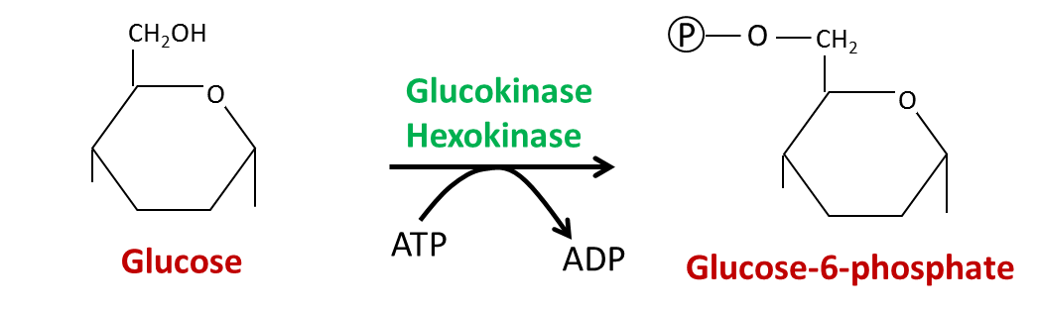
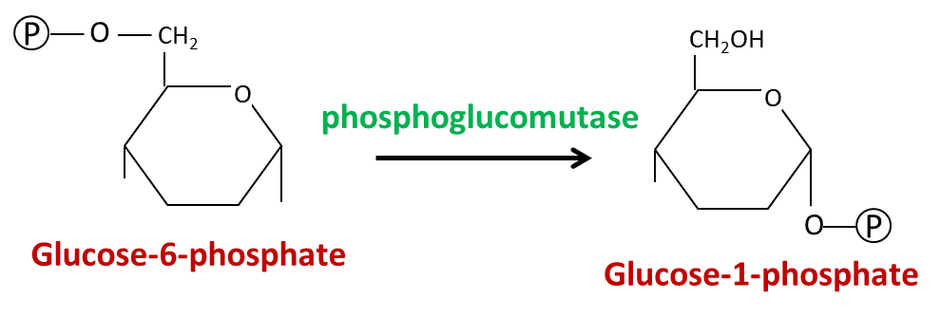
Si vous êtes au repos après avoir mangé votre assiette de riz, les molécules de glucose issues de la digestion de l’amidon seront peu utilisées par vos cellules. Par quel moyen et dans quels tissus votre corps peut-il mettre en réserve ces molécules de glucoses? Décrivez les différentes étapes de la mise en réserve du glucose dans ces tissus. Pour chaque étape, nommez le substrat, le produit, l’enzyme catalysant la réaction (ou le type de réaction) ainsi que les éventuelles co-enzymes ou autres molécules nécessaires à ces réactions. Vous pouvez faire un schéma. (9.5 pts)
Le glucose peut être mis en réserve sous forme de glycogène dans les muscles et le foie.

Slide 13
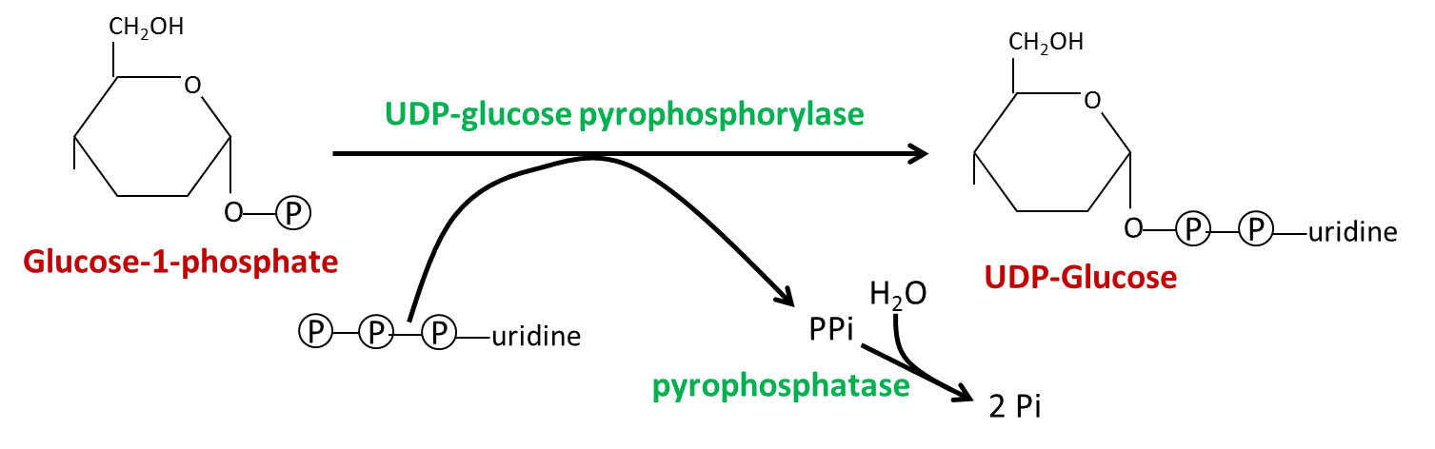
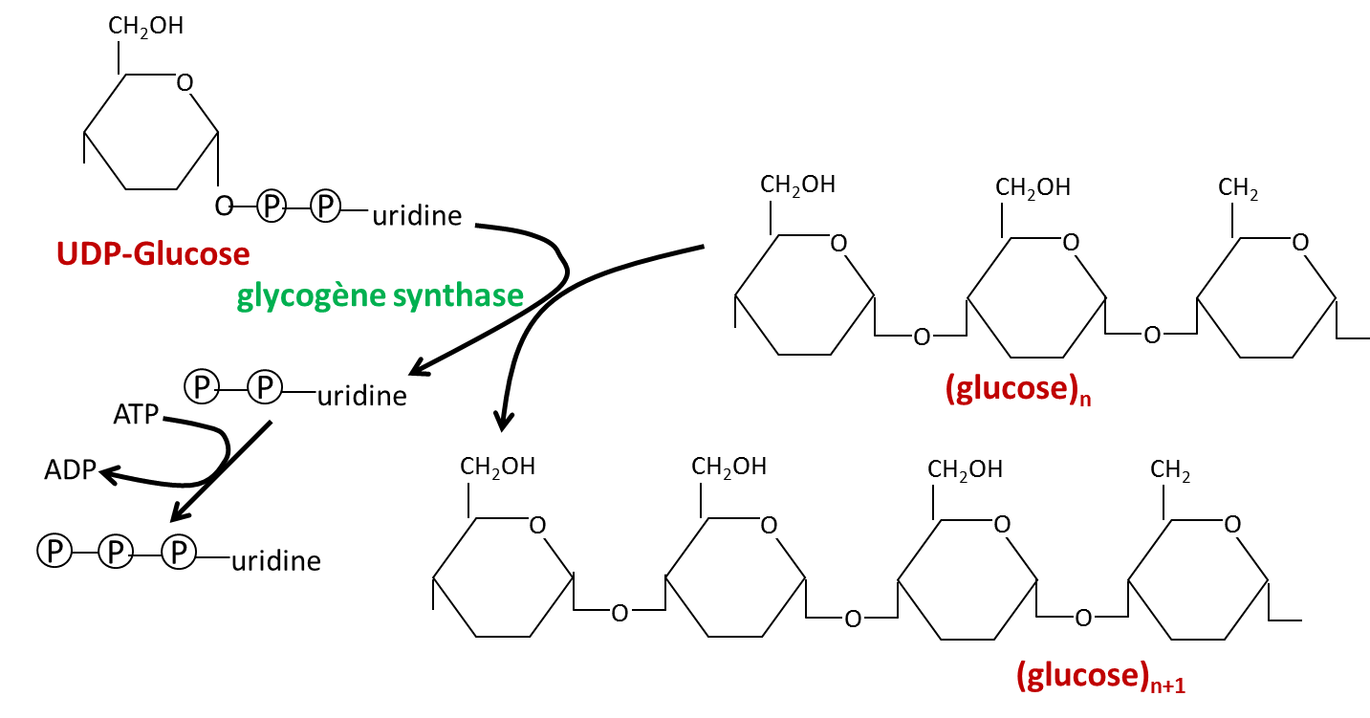

Slide 14
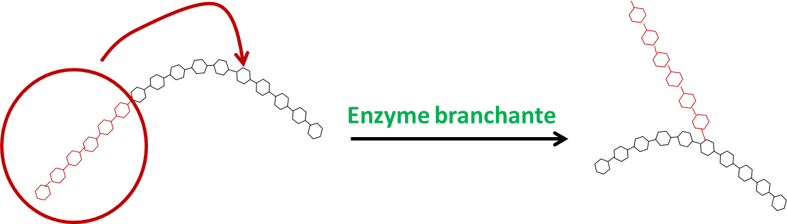
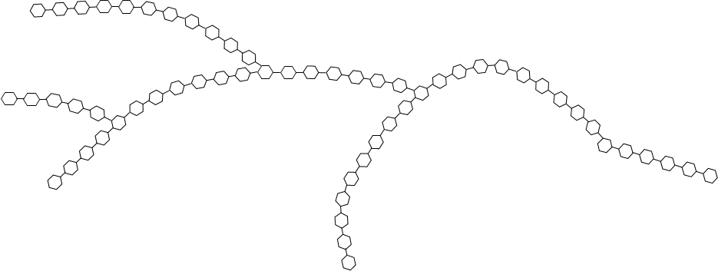

Slide 15
Section 3 – question 2:
2. Pendant votre projet honorifique en laboratoire, vous devez étudier le cas de 4 sujets. L’un d’entre eux est un sujet sain (contrôle), les 3 autres (patients 1 à 3) sont des personnes ayant un problème de fonction mitochondriale.
Vous obtenez des fibroblastes provenant de ces 4 sujets que vous faites respirer. Lors d’une 1ère expérience vous mesurez la consommation d’oxygène en présence de glucose et ADP, puis vous inhibez le complexe I avec de la roténone, ensuite vous inhibez l’ATP synthase avec de l’oligomycine et enfin vous inhibez le complexe III avec de l’antimycine. Vous obtenez les résultats suivants :
Lors d’une 2ème expérience, vous faites la même chose sauf que vous remplacez la roténone par du malonate qui inhibe le complexe II. Vous obtenez les résultats suivants :

Slide 16
A) Dans un 1er temps, expliquez ce que vous mesurez :
Lorsque vous mesurez la consommation d’oxygène en présence de glucose et ADP. Décrivez avec précision les réactions majeures impliquées dans la consommation d’oxygène dans cette situation à partir de l’entrée du glucose dans les cellules jusqu’à la consommation ultime de l’oxygène. (12 pts)
La consommation d’O2 en présence de glucose et d’ADP est le résultat de la ré-oxydation des co-enzymes réduits par la chaine respiratoire, résultant ultimement à la réduction de l’O2 en 2 H2O au niveau du complexe IV.
En présence de glucose comme substrat, ces co-enzymes réduits sont formés au cours de la glycolyse (glycéraldéhyde-3-P ->1,3-bisphosphoglycérate = 2 NADH,H+ par glucose), puis : pyruvate -> acétyl-CoA ( NADH,H+), et dans le cycle de Krebs : isocitrate-> alpha-cétoglutarate (NADH,H+), alpha-cétoglutarate-> succinyl-CoA (NADH,H+), succinate->fumarate (FADH2) et malate->oxaloacétate (NADH,H+). L
L’ADP est le substrat de l’ATP synthase afin de former ultimement de l’ATP, réaction qui se produit grâce au retour des protons (H+) de l’espace intermembranaire à la matrice mitochondriale. Les protons sont eux-mêmes pompés par les différents complexes de la chaine respiratoire grâce à l’énergie résultant de la réoxydation des co-enzymes réduits.

Slide 17
Lorsque vous inhibez le complexe I avec la roténone. (2 pts)
Lorsque vous inhibez le complexe II avec le malonate. (2 pts)
Lorsque vous inhibez l’ATP synthase avec de l’oligomycine. (3 pts)
Lorsque vous inhibez le complexe III avec de l’antimycine. (2 pts)
2. Inhibition complexe I (roténone) : il n’y a plus de consommation d’O2 due à la réoxydation des NADH,H+ par le complexe I. La conso d’O2 résultante est due à la réoxydation des FADH2 par le complexe II.
3. Inhibition complexe II par malonate : il n’y a plus de consommation d’O2 due à la réoxydation des FADH2 par le complexe II. La conso d’O2 résultante est due à la réoxydation des NADH,H+ par le complexe I.
4. Inhibition ATP synthase (oligomycine) : la conso d’O2 n’est plus due à la synthèse d’ATP. La conso d’O2 résultante est due au fait que des protons retournent dans la matrice par les protéines découplantes (ou fuite de protons). On peut aussi en décuire l’activité de l’ATP synthase.
5. Inhibition complexe III (antimycine) : si le complexe III est inhibé, le transfert des e- ne peut pas se faire jusqu’au complexe IV, donc il n’y a plus de conso d’O2 par le compelxe IV. La conso d’O2 résultante est due à des réactions extra-mitochondriales.

Slide 18
B) À votre avis, quels sont les défauts de la chaine respiratoire présents chez nos 3 patients? Justifiez votre réponse. (9 points)
Patient 1 : répond à l’inhibition du complexe II, donc complexe II semble fonctionner. Ne répond pas pour le complexe I : donc problème du complexe I. La diminution de la consommation d’O2 en basal (ADP+glucose) est donc due à un problème d’activité (ou quantité) du complexe I.
Patient 2 : Répond à l’inhibition des complexe I et II. Par contre, répond moins à l’inhibition de l’ATP synthase. Conso d’O2 dans cette situation due à la fuite de protons : plus de protéines découplantes. Puisque sa conso d’O2 en basale est similaire aux autres sujets, il y a aussi moisnd’O2 due à la synthèse d’ATP.
Patient 3 : répond à l’inhibition du complexe I, donc complexe I semble fonctionner. Ne répond pas pour le complexe II : donc problème du complexe II. La diminution de la consommation d’O2 en basal (ADP+glucose) est donc due à un problème d’activité (ou quantité) du complexe II.

